Slide 1

Wine Dataset
Análise Comparativa de Modelos Estatísticos

Slide 2






Grupo 6
Evandro Costa
Jaqueline Jana
João Pedro Ferreira

Slide 3
Tópicos
01.
02.
03.
04.
05.
06.
Wine Dataset
Análise Exploratória
Modelagem
Apresentação do dataset, features e target.
Principais características das amostras.
Aplicação dos 3 modelos escolhidos
Comparação
Conclusões
Next Steps
Resultados da comparação dos modelos.
Observações mais relevantes.
O que vem depois…

Slide 4

01.
Wine Dataset
Apresentação do dataset, features e target.

Slide 5
Wine Dataset
Resultado da análise química de vinhos cultivados numa mesma região da Itália, por 3 produtores diferentes.​
O dataset contém 13 métricas diferentes para características encontradas nos vinhos de cada produtor.
O target indica a classe que o vinho pertence, identificados por 0, 1, 2.

Slide 6

Features
Alcohol (Álcool)
Alcalinity of Ash (Alcalinidade das Cinzas)
Contribui para a percepção doce e calorosa, variando do mais leve e suave a um perfil mais intenso e robusto
Medida que indica a capacidade das cinzas do vinho de reagir com ácidos
Proline (Prolina)
Magnesium (Magnésio)
Malic Acid (Ácido Málico)
Contribui na percepção do sabor e no equilíbrio entre doçura e acidez. Também é um indicador da maturidade e do estágio de desenvolvimento dos vinhos.
Mineral essencial que desempenha diversos papéis no metabolismo das plantas e pode estar presente nos vinhos em diferentes concentrações.
Contribui para a acidez total da bebida, conferindo frescor, vivacidade e brilho ao sabor
Ash (Cinzas)
Total Phenols (Fenóis Totais)
Quantidade total de minerais inorgânicos presentes nos vinhos. Esses minerais podem incluir elementos como potássio, sódio, cálcio, magnésio, ferro e outros compostos minerais.
Classe de compostos químicos encontrados no vinho que desempenham um papel significativo nas suas características sensoriais e potenciais benefícios à saúde.

Slide 7
Features
Flavanoids (Flavonoides)
OD280/OD315 of Diluted Wines (OD280/OD315 de Vinhos Diluídos)
Associados à cor vermelha e roxa dos vinhos tintos e contribuem para os aromas frutados e florais e também para a sensação de adstringência na boca
Relação que indica a concentração de compostos relacionados à cor e às propriedades do vinho, como proteínas e pigmentos. Associada à qualidade, estabilidade, oxidação e estágio de maturação do vinho.
Nonflavanoid Phenols (Fenóis Não Flavanoides)
Hue (Tonalidade)
Target
Relacionado à percepção da cor dominante do vinho e é expresso em termos de uma escala cromática, que pode variar de tons de vermelho a tons de amarelo ou dourado.
Variável categórica que atribui um valor numérico a cada classe de vinho.
Responsáveis pelo amarelo, dourado ou marrom dos vinhos brancos, bem como pelos tons de âmbar e marrom nos vinhos tintos mais envelhecidos.
Proanthocyanins (Proantocianidinas)
Color Intensity (Intensidade da Cor)
Relacionada à concentração de compostos pigmentados, como antocianinas, flavonoides e outros polifenóis presentes na bebida.
Responsáveis pela adstringência na boca, resultando em uma sensação de "secura" e "amarramento“.

Slide 8
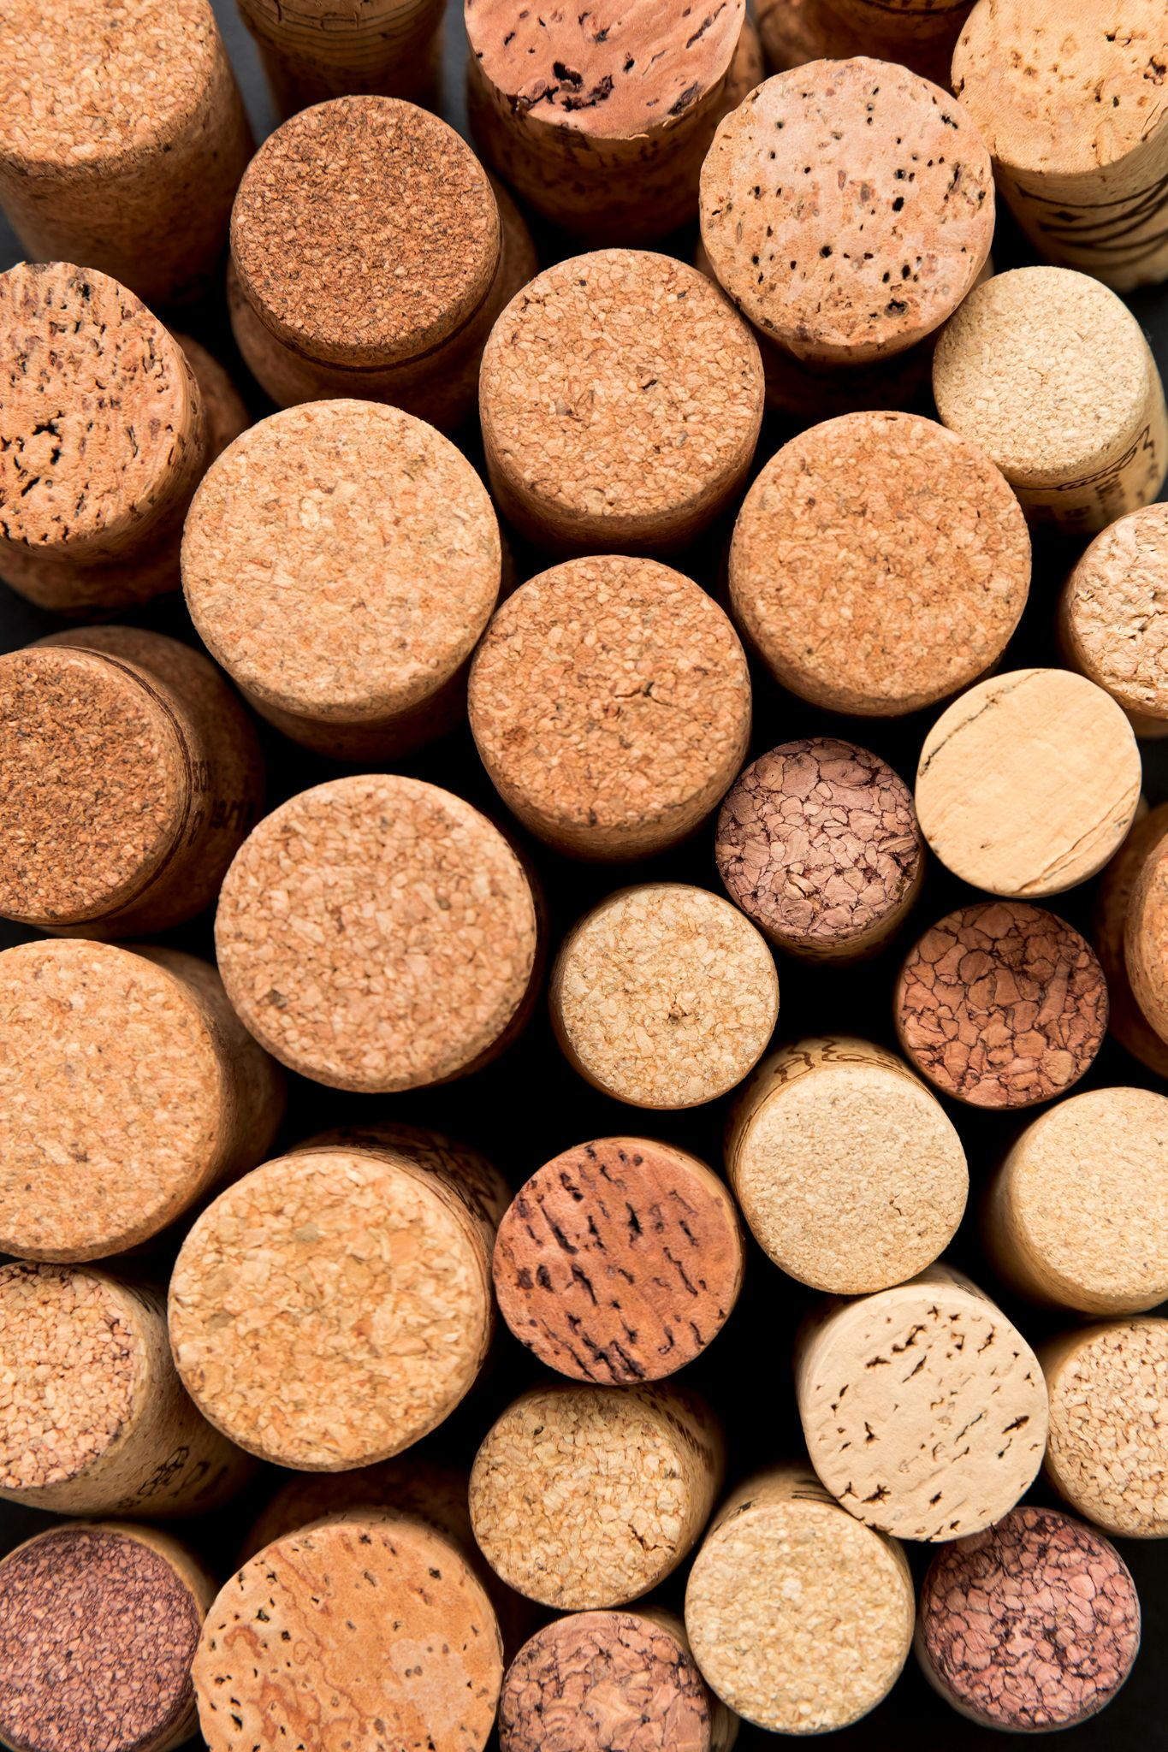



02.
Análise Exploratória
Principais características das amostras.

Slide 9

Análise Exploratória
Pré-processamento
Análise
Correlações
Considerações
01
02
03
04
Limpeza de nulos, detecção dos tipos das colunas normalização, remoção de outliers e formatação.
Descrição das variáveis, estatística básicas e distribuição das features.
Força e direção das relações encontradas.
Insights e interpretações das etapas anteriores.

Slide 10
Análise Exploratória
Pré-processamento
Análise
Correlações
Considerações
01
02
03
04
Limpeza de nulos, detecção dos tipos das colunas normalização, remoção de outliers e formatação
Descrição das variáveis, detecção dos tipos das colunas, estatística básicas e distribuição das features.
Força e direção das relações encontradas.
Insights e interpretações das etapas anteriores.

Slide 11
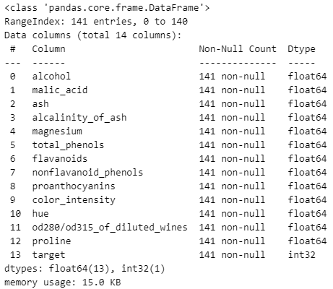
Pré-processamento
O dataset foi dividido em treino (80%) e teste (20%) antes das análises, a fim de evitar qualquer influência dos dados de teste.
Das 141 linhas, nenhuma é nula.
Todas as colunas são números do tipo float64 com exceção do target que é do tipo int32.
Não houve normalização.
Não houve remoção de outliers.

Slide 12
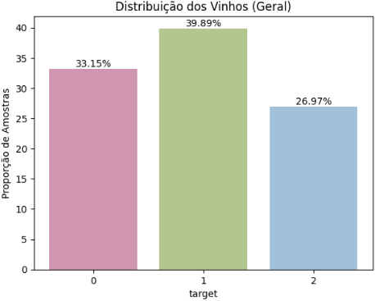
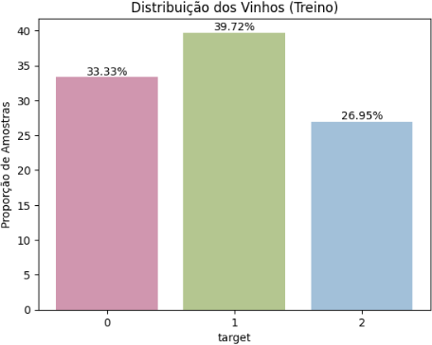
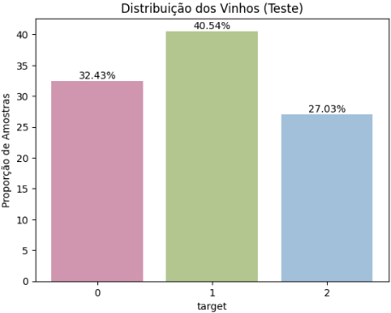
Pré-processamento
Considerando as bases de teste e treino juntas, temos um dataset bem balanceado.
Após a divisão da base continuamos com uma proporção parecida nas bases de treino e teste.
6,74p.p
6,39p.p
8,11p.p
12,92p.p
12,77p.p
13,51p.p

Slide 13
Análise Exploratória
Pré-processamento
Análise
Correlações
Considerações
01
02
03
04
Limpeza de nulos, normalização, remoção de outliers e formatação.
Descrição das estatística básicas e distribuições das features.
Força e direção das relações encontradas.
Insights e interpretações das etapas anteriores.

Slide 14
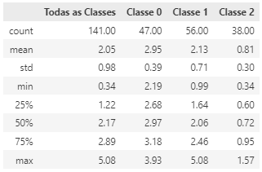
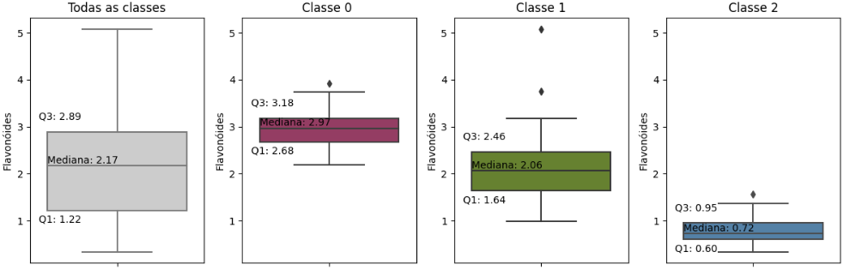
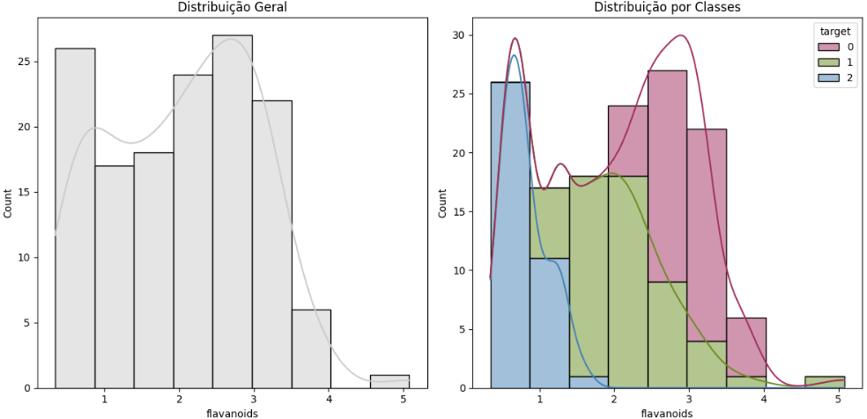
Análise: Flavonoides
BláBláBlá

Slide 15
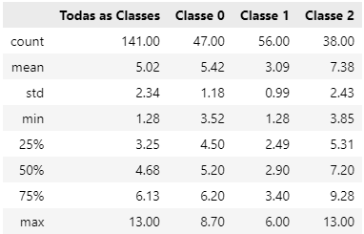
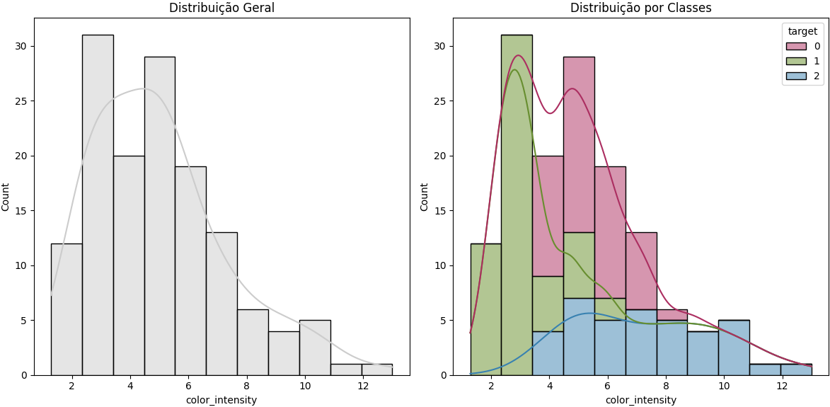
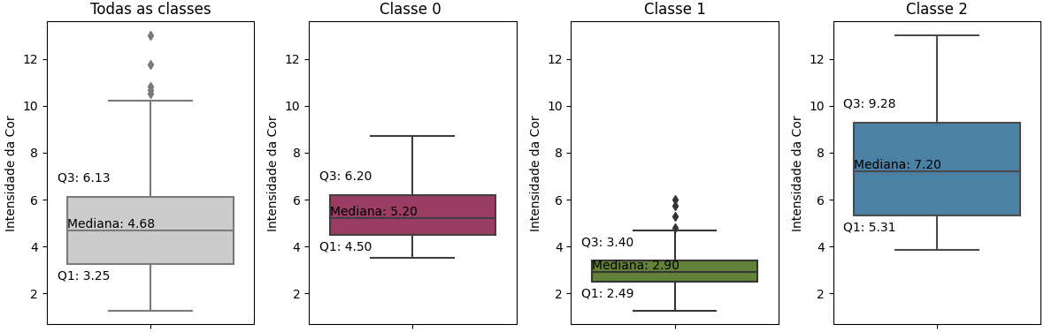
Análise: Intensidade de Cor
BláBláBlá

Slide 16
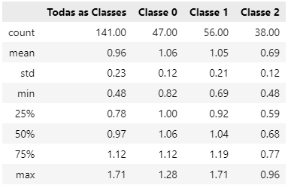
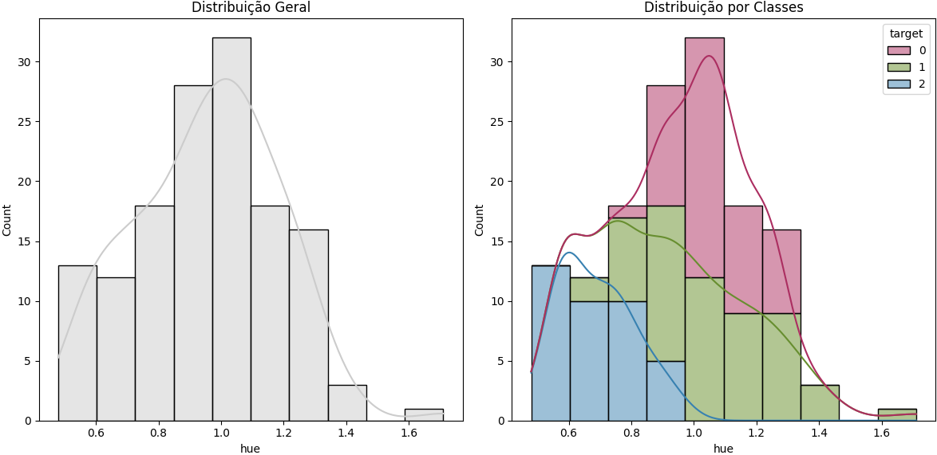
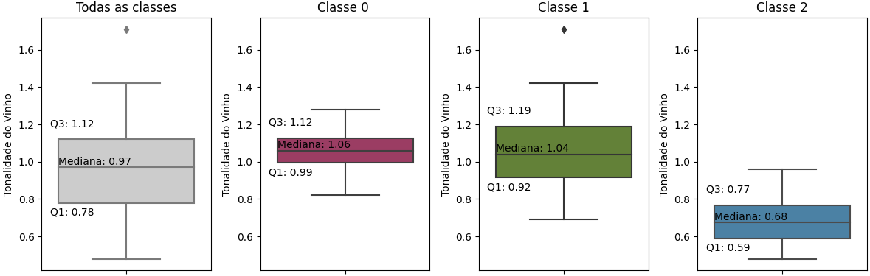
Análise: Tonalidade
BláBláBlá

Slide 17
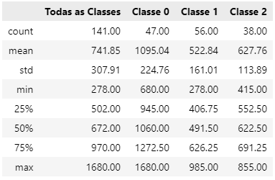
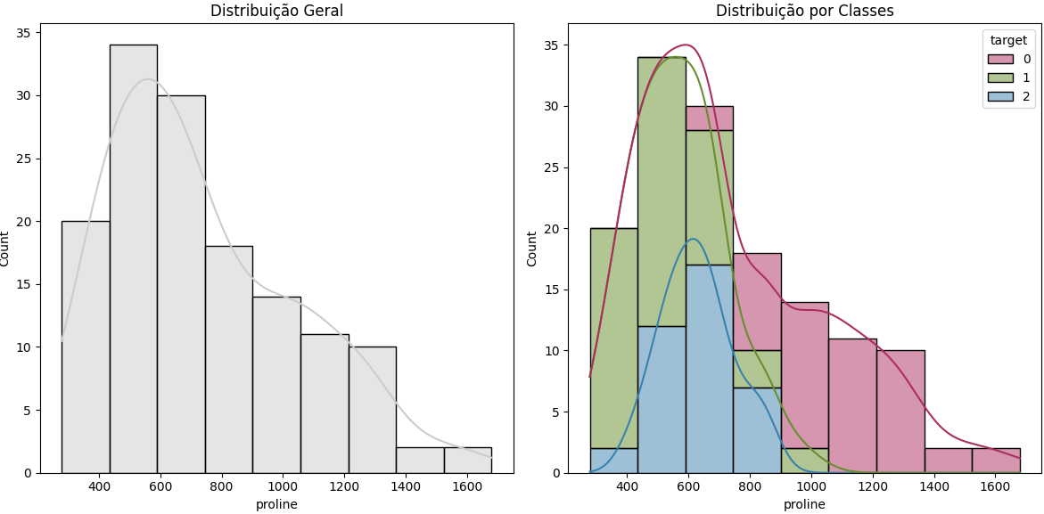
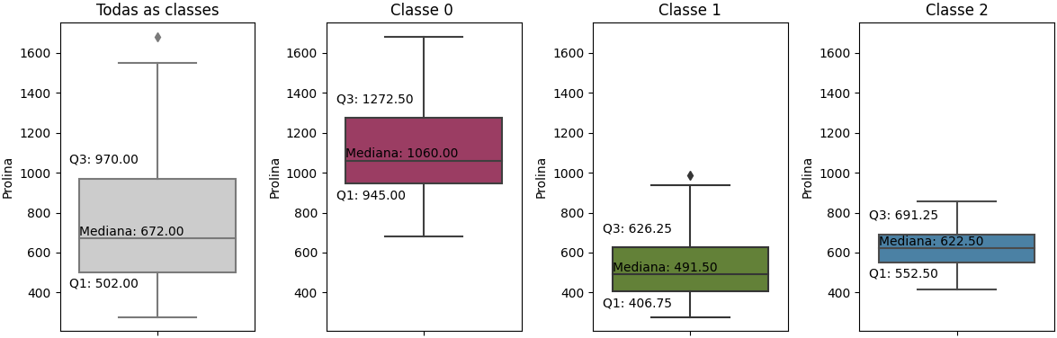
Análise: Prolina
BláBláBlá

Slide 18
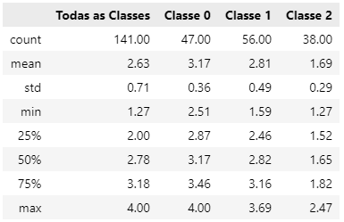
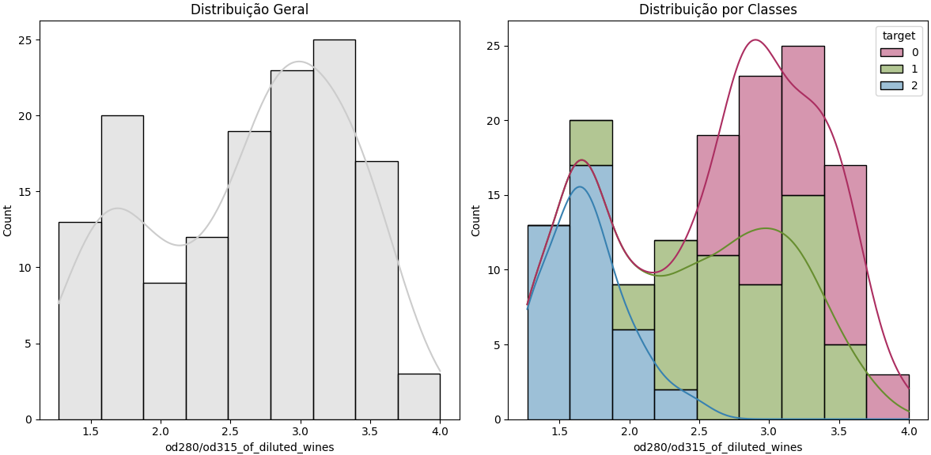
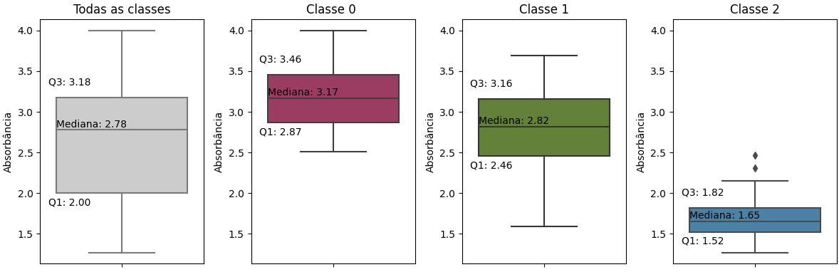
Análise: od280/od315
BláBláBlá

Slide 19
Análise Exploratória
Pré-processamento
Análise
Correlações
Considerações
01
02
03
04
Limpeza de nulos, normalização, remoção de outliers e formatação.
Descrição das variáveis, detecção dos tipos das colunas, estatística básicas e distribuição das features.
Força e direção das relações encontradas.
Insights e interpretações das etapas anteriores.

Slide 20
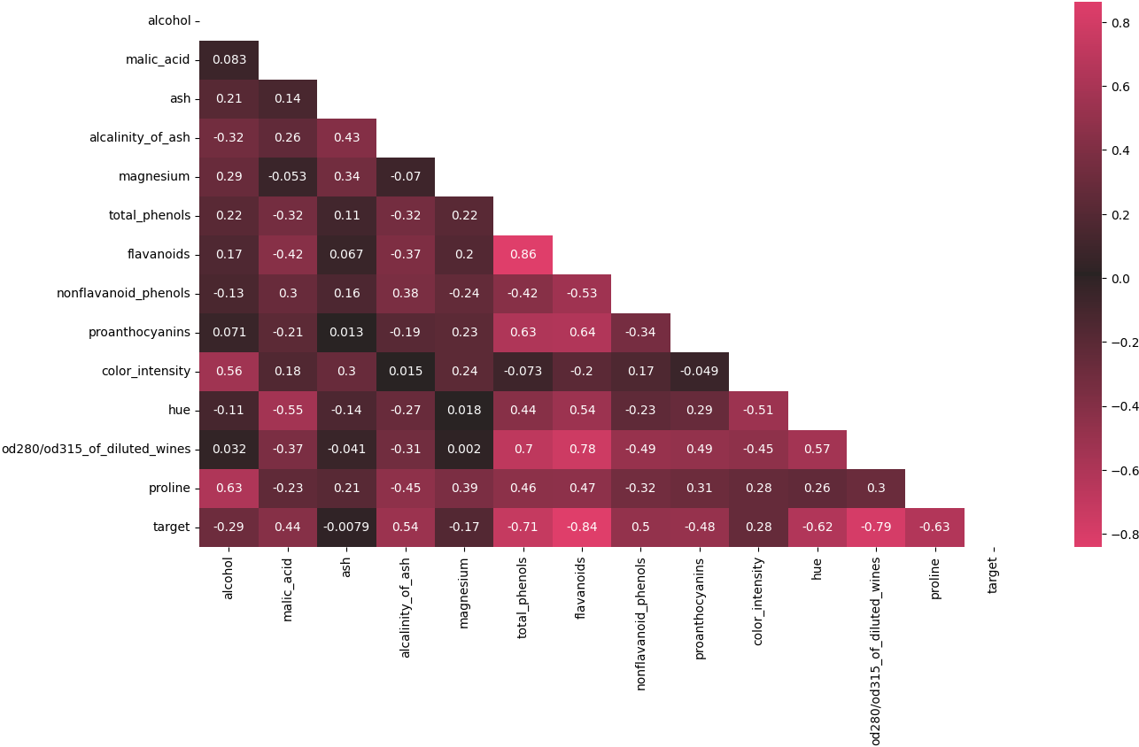
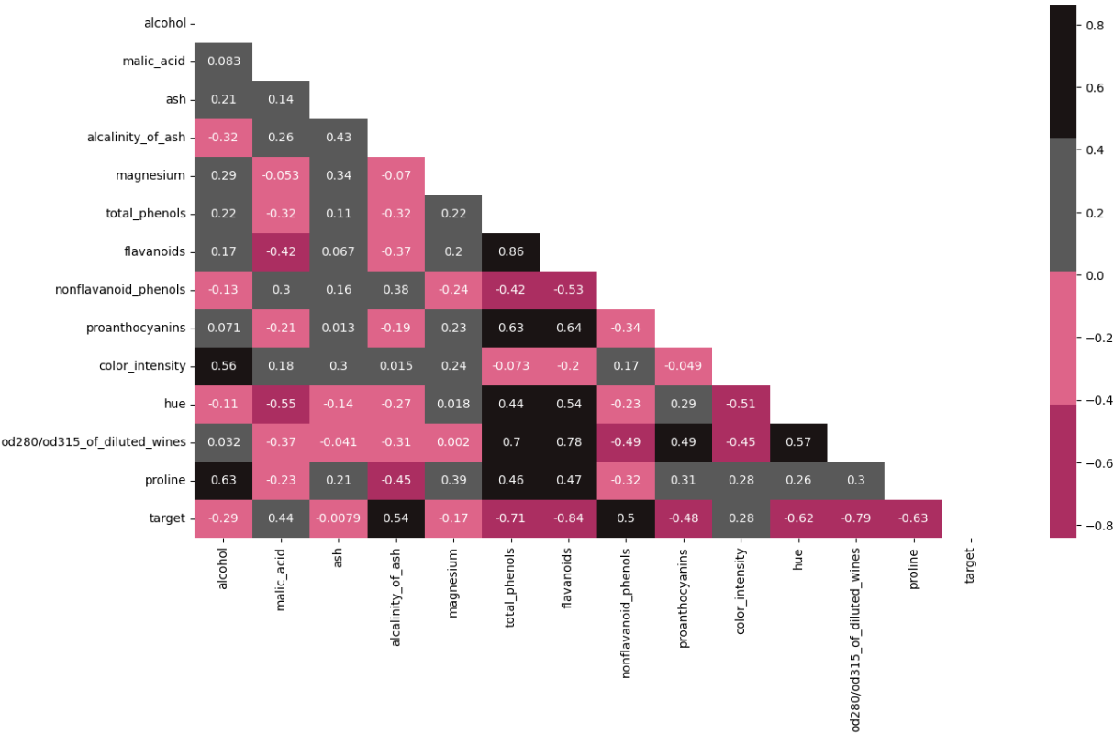
Correlações
BláBláBlá

Slide 21
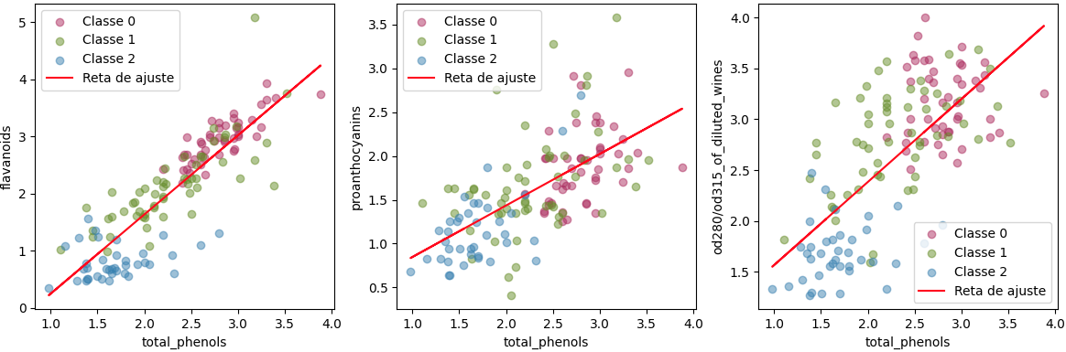
Correlações

Slide 22
Análise Exploratória
Pré-processamento
Análise
Correlações
Considerações
01
02
03
04
Limpeza de nulos, normalização, remoção de outliers e formatação.
Descrição das variáveis, detecção dos tipos das colunas, estatística básicas e distribuição das features.
Força e direção das relações encontradas.
Insights e interpretações das etapas anteriores.

Slide 23
Considerações
Alcalinidade, Magnésio :: Cinzas

Slide 24

03.
Modelagem
Aplicação dos 3 modelos escolhidos.

Slide 25
Modelagem
Regressão Logística
Os coeficientes estimados permitem avaliar a importância das variáveis independentes e entender como elas afetam a probabilidade de ocorrência do evento.
Árvore de Decisão
Permite visualizar e compreender as decisões tomadas em cada ramificação e nó
Boosting
Combina múltiplos modelos fracos para criar um modelo forte e mais preciso.

Slide 26
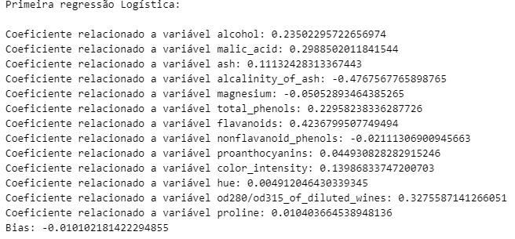
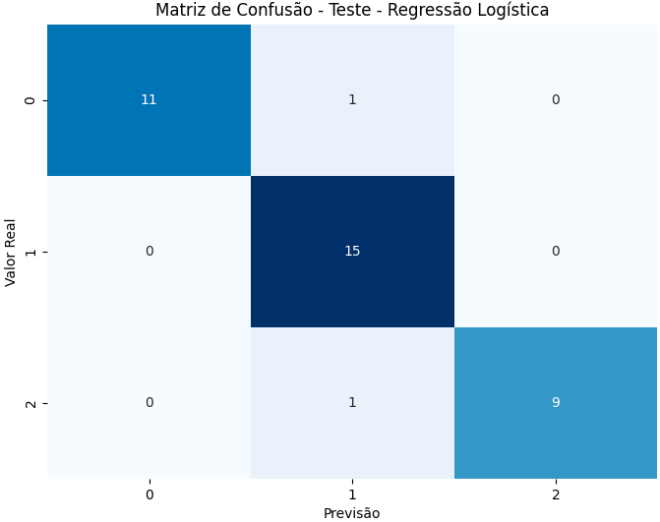
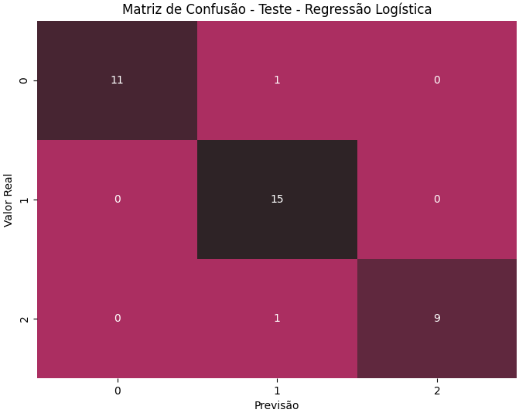
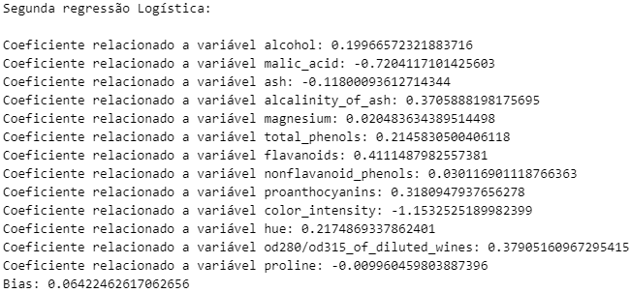
Regressão Logística
BláBláBlá

Slide 27
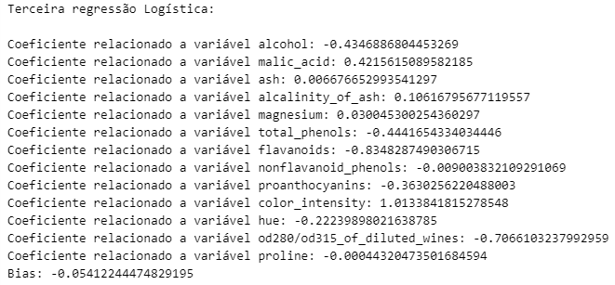
Regressão Logística
BláBláBlá

Slide 28
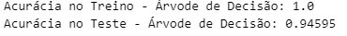

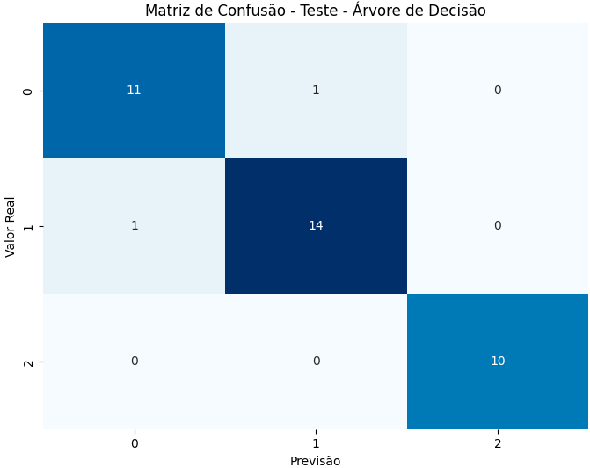
Árvore de Decisão
BláBláBlá

Slide 29
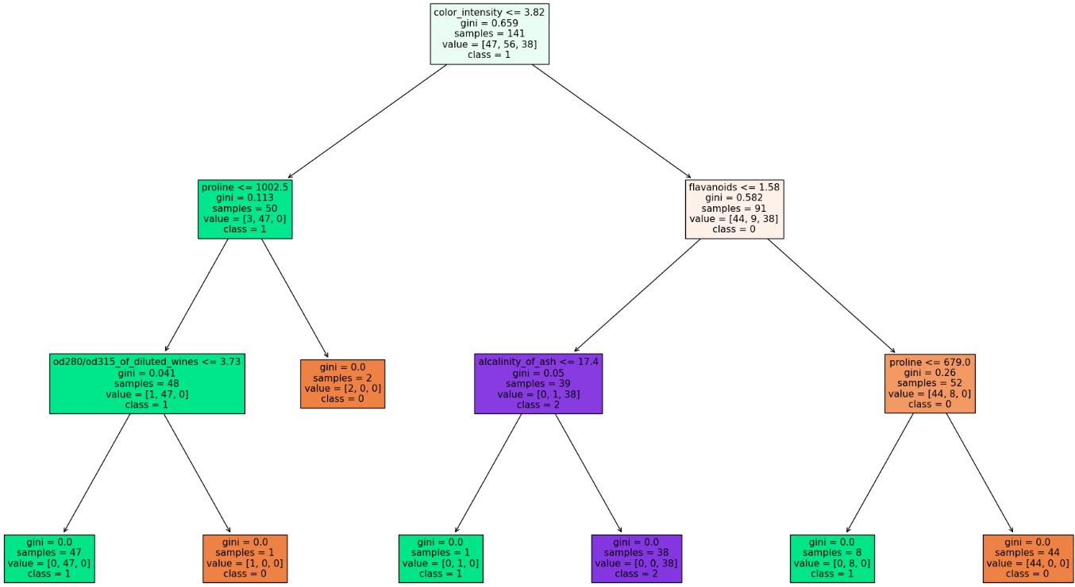
Árvore de Decisão
BláBláBlá

Slide 30
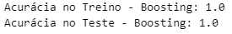

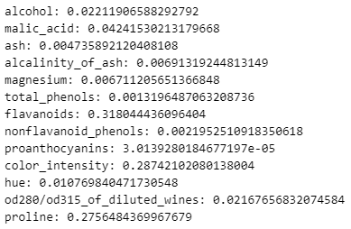
Boosting
BláBláBlá

Slide 31

Resultados da comparação dos 3 modelos
04.
Comparação

Slide 32
Comparação
 | Precisão | #Features
Regressão Logística | 53% | 7
Árvore de Decisão | 64% | 5
Boosting | 72% | 6

Slide 33

Conclusões
05.
Observações mais relevantes.

Slide 34
Conclusões
BláBláBlá

Slide 35

Next Steps
06.
O que vem depois …

Slide 36
Next Steps
Implantação
Implantação
Monitoramento das métricas
Monitoramento
Possível recalibragem com o passar do tempo
Recalibragem

Slide 37


Obrigado
evandrocf4@gmail.com
+55 19 97114 5708
https://naskgo.com.br
jjds13@hotmail.com
+55 19 99752 9529
jprdoliveira@gmail.com
+55 19 99516 7788

